Slide 1
Люмінесценція

Slide 2
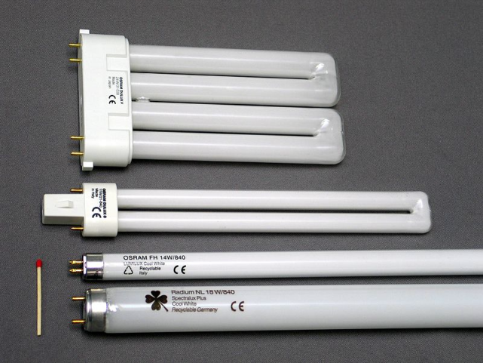
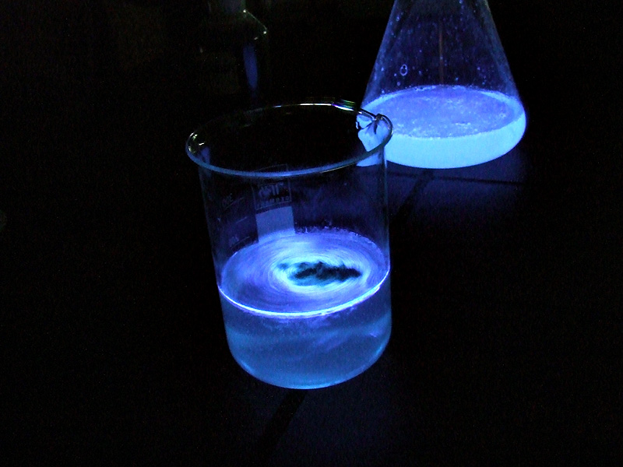
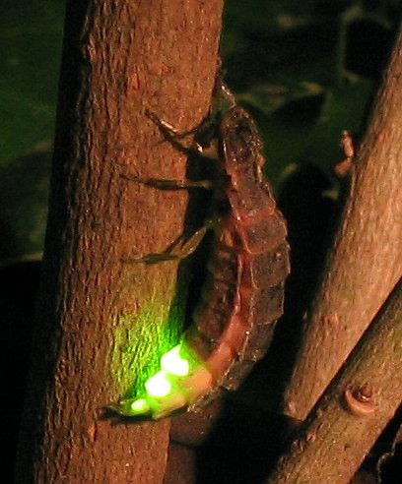
Явище холодного світіння речовин називається люмінесценцією

Slide 3
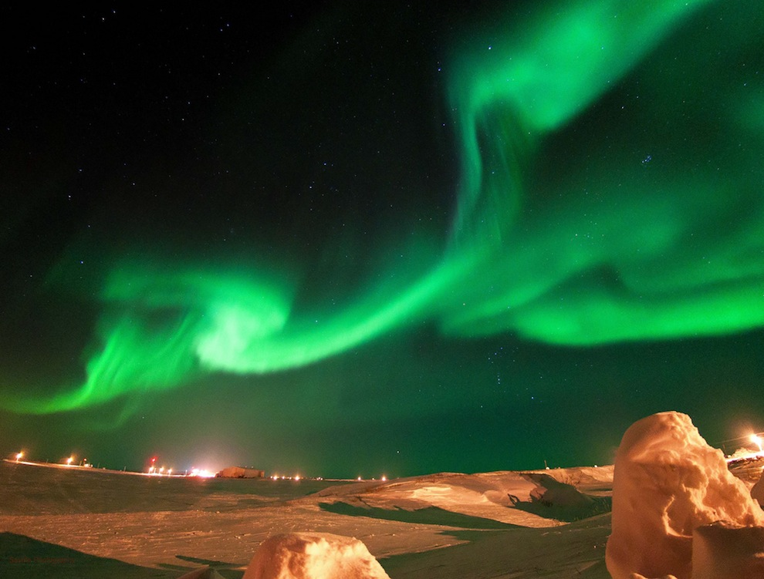
Люмінесценція - нетеплове світіння речовини, що відбувається після поглинання ним енергії збудження
Вперше люмінесценція була описана в XVIII столітті.

Slide 4
Речовина, у якій спостерігається люмінесценція, називається люмінофором.

Slide 5
Класифікація люмінесценії за типом збудження
фотолюмінесценція
електролюмінесценція
хемілюмінесценція
біолюмінесценція
катодолюмінесценція
рентгенолюмінесценція
радіолюмінесценції
тріболюмінесценціей
електролюмінесценція

Slide 6
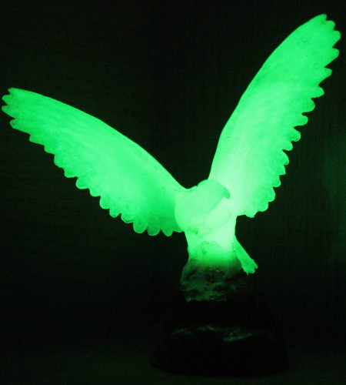
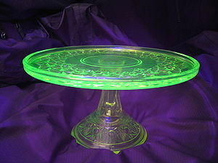
Люмінесценція, що виникає при збудженні речовини світлом називається фотолюмінесценцією
Фосфоресценція – довготривале світіння
Флуоресценція - коротке світіння

Slide 7
Електролюмінесце́нція — свічення газів під час проходження через них електричного струму, а також свічення кристалів під дією електричного поля

Slide 8
Хемолюмінесценція – люмінесценція тіл, викликана хімічною реакцією (наприклад, світіння фосфору при повільному окисненні).
Хемолюмінесценція люмінолу з гемоглобіном

Slide 9
Біолюмінесце́нція — світіння живих організмів

Slide 10
Радіолюмінесценція - світіння люмінесцентних речовин під дією швидких часток - продуктів радіоактивного розпаду (α- і β-променів, а також жорсткої радіації γ-променів) і космічної радіації.
Триболюмінесценція - люмінесценція, що виникає при розтиранні, роздавлюванні або розколюванні кристалів
Катодолюмінесце́нція — різновид люмінесценції, світіння, спричинене електронами, які отримують великі швидкості під дією електричного поля
Рентгенолюмінесценція – люмінесценція, викликана вбиранням рентгенівських променів.
Кріолюмінесценція - спонтанне випромінювання світла при швидкому заморожуванні

Slide 11
Люмінофори – речовини здатні випускати світло при їх опроміненні
Довжина хвилі світла, що випускається люмінесціюючою речовиною, завжди більша або дорівнює довжині світлової хвилі, падаючої на цю речовину (закон Стокса)

Slide 12
Спектроскопія
Вивчення люмінесценції — один із головних методів оптичної спектроскопії. Вивчають звичайно спектр випромінювання, спектр збудження й кінетику згасання люмінесценції.
Існує також метод термостимульваної люмінесценції, коли речовину опромінюють при низькій температурі, за якої процеси релаксації збуджень затримані, а потім її повільно підігрівають і вона починає світитися при певній температурі.

Slide 13
Використання
Широко використовують в електропроменевих приладах, світлотехніці, дефектоскопії та люмінесцентному аналізі, при люмінесцентній сепарації корисних копалин.
Люмінесценція мінералів є їх важливою діагностичною ознакою.

